Slide 1
সবাইকে শুভেচ্ছা

Slide 2
পরিচিতি
শিক্ষক পরিচিতি
পাঠ পরিচিতি
মুহাম্মদ লোকমান সিকদার
সিনিয়র প্রভাষক
তথ্য ও যোগাযোগ প্রযুক্তি
হযরত এয়াছিন শাহ পাবলিক কলেজ।
রাউজান,চট্রগ্রাম।
শ্রেণিঃ-একাদশ
বিষয়ঃ-আইসিটি
অধ্যায়ঃ-১ম
সময়ঃ-৪৫মিঃ
তারিখঃ-২৩/০২/২০২০ইং

Slide 3
প্রেষনা দান

Slide 4
পাঠ ঘোষনা
আমাদের আজকের পাঠ-------------
রোবটিক্স
(Robotics)

Slide 5
শিখনফল
এ পাঠ শেষে শিক্ষার্থীরা.....
১. রোবটিক্স কী তা বলতে পারবে
২. রোবটিক্স এর উপাদান গুলো সম্পর্কে বলতে পারবে।
৩. রোবটিক্স –এর ব্যবহার বিশ্লেষণ করতে পারবে।

Slide 6
রোবটিক্স(Robotics)
কম্পিউটার নিয়ন্ত্রিত যে যন্ত্র বা মেশিন মানুষের মত কিছু কাজ করতে পারে তাকে রোবট বলা হয়।
প্রযুক্তির যে শাখায় রোবটের নকশা, গঠন,পরিচালন প্রক্রিয়া,কাজ ও প্রয়োগক্ষেত্র সম্পর্কে আলোচনা করা হয় সেই শাখাকে রোবটিক্স বলা হয়।
১৯৫০ সালে আমেরিকান প্রকৌশলী,গণিতবিদ ও উদ্যেক্তা যোসেফ ফ্রেডরিক এঙ্গেলবার্গার এবং জর্জ চার্লস ডেভল মিলে সর্বপ্রথম শিল্পে ব্যবহার উপযোগী রোবট উদ্ভাবন করেন।

Slide 7
Different Parts of Robot
রোবটের বিভিন্ন অংশ
১)মুভেবল বডি ২)অ্যাকচুয়েটর
৩)পাওয়ার সিস্টেম ৪)ইলেকট্রিক সার্কিট
৫) প্রোগ্রামকৃত মস্তিষ্ক ৬)অনুভূতি
৭) পরিবর্তন করা

Slide 8
রোবটিক্স
ভিডিওটি দেখ

Slide 9
একক কাজ
কৃত্রিম বুদ্ধিমত্তা প্রধানত কোথায় ব্যবহৃত হয়?
ক. বায়োমেট্রিক্স
খ. বায়োইনফরমেটিক্স
ক. বায়োমেট্রিক্স
খ. বায়োইনফরমেটিক্স
গ. রোবোটিক্স
গ. রোবোটিক্স
ঘ ন্যানো টেকনোলজি
ঘ. ন্যানো টেকনোলজি

Slide 10
Application of Robotics
রোবোটিক্স এর ব্যবহার
১)ম্যানুফ্যাকচারিং-এ ২) বিপজ্জনক কাজে
৩) ভারী শিল্প কারখানায় ৪)পরীক্ষার কাজে
৫)মেইল ডেলিভারির কাজে ৬)ঝুঁকিপূর্ণ কাজে
৭)নিরাপত্তার কাজে ৮)পুলিশের সাহায্যকারী হিসেবে
৯)সামরিক ক্ষেত্রে ১০)ঘরোয়া কাজে
১১) চিকিৎসায় ১২)মহাকাশ গবেষণায়

Slide 11
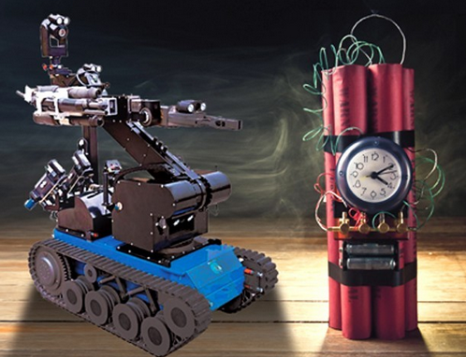
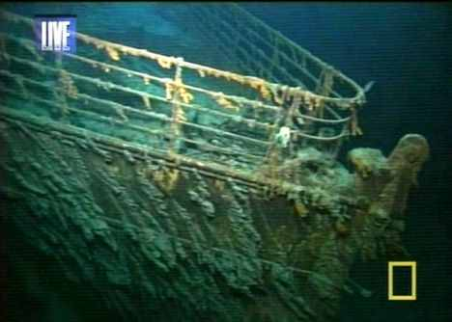
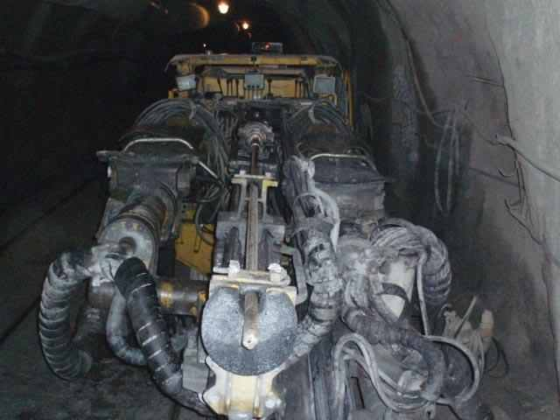
রোবটের ব্যবহার
বিস্ফোরক নিস্ক্রিয়করণ
ডুবে যাওয়া জাহাজের অনুসন্ধান
খনির অভ্যন্তরের কাজ

Slide 12
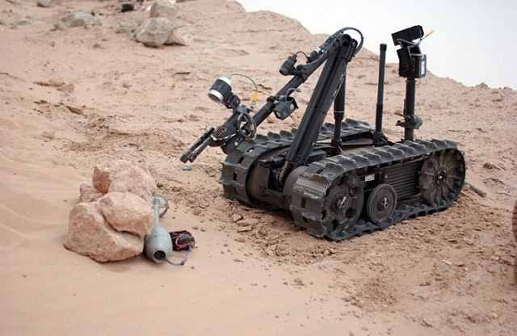
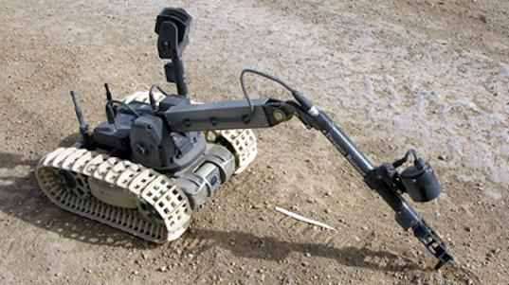
রোবটের ব্যবহার
সামরিক ক্ষেত্রেও রোবটের উল্লেখযোগ্য ব্যবহার হচ্ছে-
বোমা অনুসন্ধান
কিংবা
ভূমি মাইন সনাক্ত করা

Slide 13
দলীয় কাজ
রোবটের সুবিধা লেখ
রোবটের অসুবিধা লেখ

Slide 14
মূল্যায়ন
1. রোবটিক্স কী
2.রোবট কী?
3. অ্যাকচুয়েটররের কাজ কী?

Slide 15
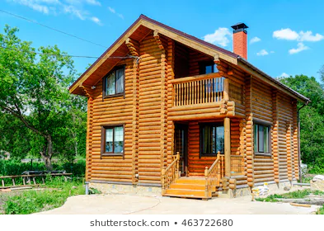
বাড়ীর কাজ
রোবটের প্রয়োগ ক্ষেত্র বাড়ী থেকে লিখে আনবে।

Slide 16
Thank You

